Slide 1
PHÒNG GIÁO DỤC VÀ ĐÀO TẠO HUYỆN CHÂU ĐỨC
TRƯỜNG THCS QUANG TRUNG
TOÁN 6: CHÂN TRỜI SÁNG TẠO

Slide 2
KHỞI ĐỘNG
Thực hiện phép tính:
Nhóm 1;2
Nhóm 3;4
(-4) .3
(-15).(-6)
[(-25).13].4
(-2) .6
(-13).(-3)
(-25).13+87.(-25)

Slide 3
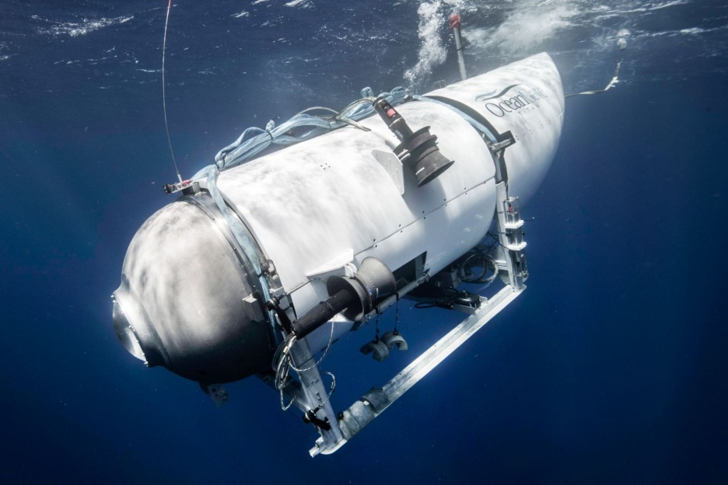
BÀI 4: PHÉP NHÂN VÀ PHÉP CHIA HẾT HAI SỐ NGUYÊN
4. Quan hệ chia hết và phép chia hết trong tập hợp số nguyên
Bài toán: Một tàu lặn thám hiểm đại dương lặn xuống thêm được 12 m trong 3 phút. Hỏi trung bình mỗi phút tàu lặn xuống thêm được bao nhiêu mét?
Giải: Ta có: (-12) : 3 = -4
Vậy trung bình mỗi phút tàu lặn xuống thêm được 4m

Slide 4
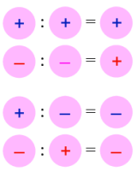
BÀI 4: PHÉP NHÂN VÀ PHÉP CHIA HẾT HAI SỐ NGUYÊN
4. Quan hệ chia hết và phép chia hết trong tập hợp số nguyên
Cho a, b ϵ Z bà b ≠ 0. Nếu có số nguyên q sao cho a = b.q thì:
Ta nói a chia hết cho b, kí hiệu là: a b.
Trong phép chia hết, dấu của thương hai số nguyên cũng giống như dấu của tích.
Ta gọi q là thương của phép chia a cho b, kí hiệu là a : b = q.

Slide 5
BÀI 4: PHÉP NHÂN VÀ PHÉP CHIA HẾT HAI SỐ NGUYÊN
4. Quan hệ chia hết và phép chia hết trong tập hợp số nguyên
TH5: 1) Tìm thương của các phép chia sau:
a) (-2020) : 2
= - 1010
b) 64 : (-8)
= - 8
c) (-90) : (-45)
= 2
d) (-2121) : 3
= -707

Slide 6
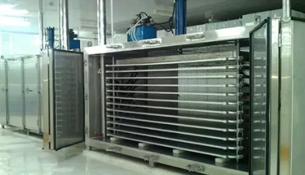
BÀI 4: PHÉP NHÂN VÀ PHÉP CHIA HẾT HAI SỐ NGUYÊN
4. Quan hệ chia hết và phép chia hết trong tập hợp số nguyên
Vận dụng 2) Một máy cấp đông (làm lạnh nhanh) trong 6 phút đã làm thay đổi nhiệt độ được -12⁰C. Hỏi trung bình trong một phút máy đã làm thay đổi được bao nhiêu độ C
Giải: Ta có: (-12) : 6 = -2
Vậy trung bình mỗi phút máy đã làm thay đổi -2⁰C

Slide 7
BÀI 4: PHÉP NHÂN VÀ PHÉP CHIA HẾT HAI SỐ NGUYÊN
5. Bội và ước của một số nguyên
Cho a, b ϵ Z. Nếu a b thì ta nói a là bội của b và b là ước của a.
TH6: a) -10 có phải là một bội của 2 hay không?
VD: Ta có (-12) (-4) nên ta nói -12 là bội của -4 và -4 là ước của -12
-10 là một bội của 2.
b) Tìm các ước của 5
Ư(5) = {1; -1; 5; -5}

Slide 8
LUYỆN TẬP
Bài 1: Tính
a) (-3) . 7
= -21
b) (-8) . (-6)
= 48
c) (+12) . (-20)
= -240
d) 24. (+50)
= 1200

Slide 9
LUYỆN TẬP
Bài 2: Tìm số nguyên x biết:
a) (-24) . x = -120
b) 6 . x = 24
Giải:
a) (-24) . x = -120
b) 6 . x = 24
x = (-120) : (-24)
x = 24 : 6
x = 5
x = 4

Slide 10
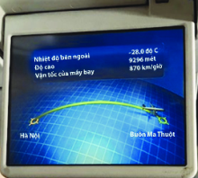
LUYỆN TẬP
Bài 3: Bạn Hồng đang ngồi trên máy bay, bạn ấy thấy trên màn hình thông báo nhiệt độ bên ngoài máy bay là -28⁰C. Máy bay đang hạ cánh, nhiệt độ bên ngoài trung bình mỗi phút tăng 4ºC. Hỏi sau 10 phút nữa nhiệt độ bên ngoài máy bay là bao nhiêu độ?
Giải:
Ta có: (-28) + 4. 10 = -28 + 40 = 12
Vậy nhiệt độ bên ngoài máy bay sau 10 phút nữa là 12ºC

Slide 12
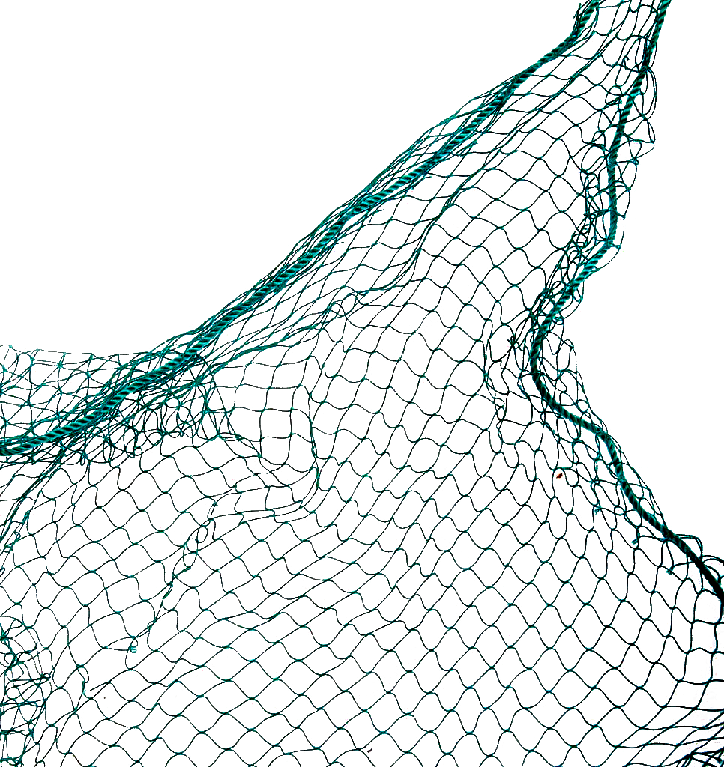
GIẢI CỨU
ĐẠI DƯƠNG

Slide 13
Bắt đầu!
Ước của -3 là:
A. 2
B. -6
C. 0
D. 3
HẾT GIỜ

Slide 14
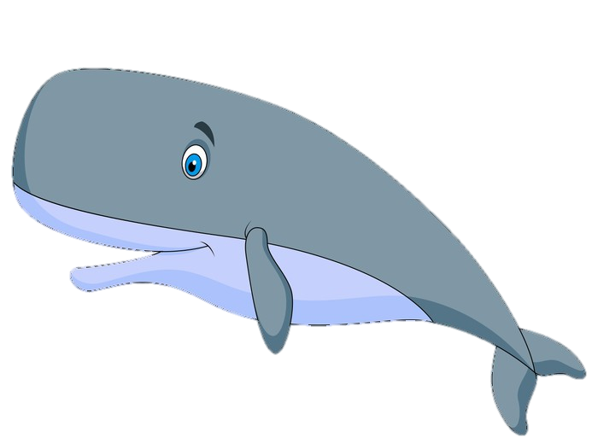
Bắt đầu!
Bội của -8 là:
A. 17
B. -24
C. 4
D. -2
HẾT GIỜ

Slide 15
Bắt đầu!
5.(-3).4.(-7)
A. -420
B. 410
C. 420
D. 125
HẾT GIỜ

Slide 16
Bắt đầu!
ƯC(5 , 10) là:
HẾT GIỜ
A.{1;5}
C. {-5; -1; 1; 5}
B. {-1;-5; 1}
D. {-5; -2; -1; 1; 2; 5}

Slide 17
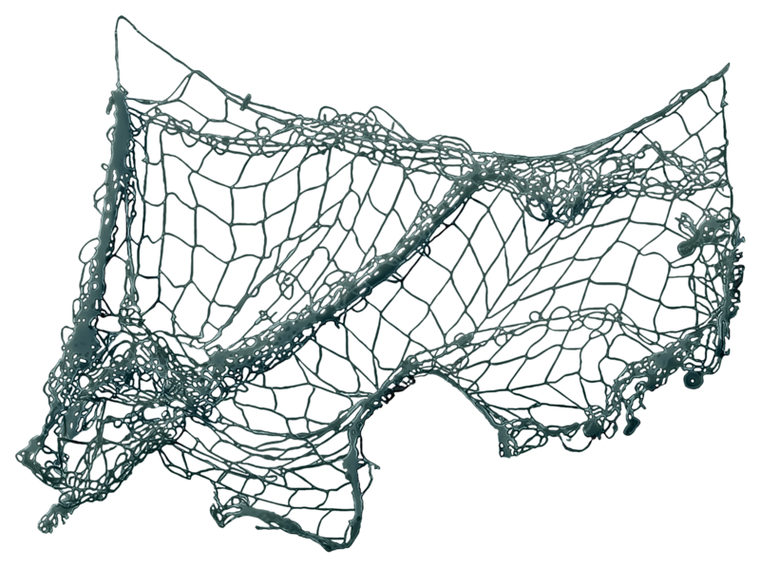
Bắt đầu!
Sau một quý kinh doanh bác Ba lãi được 60 triệu đồng. Tính trung bình số tiền lãi trong mỗi tháng bác Ba nhận được?
A. 20 triệu đồng
HẾT GIỜ
C. 10 triệu đồng
B 30 triệu đồng.
D. 15 triệu đồng

